Slide 1

^{PREZENTACJA DLA KLASY 3 SP}
^{DO LEKCJI 30}
^{„Chwała na wysokości Bogu”}

Slide 2
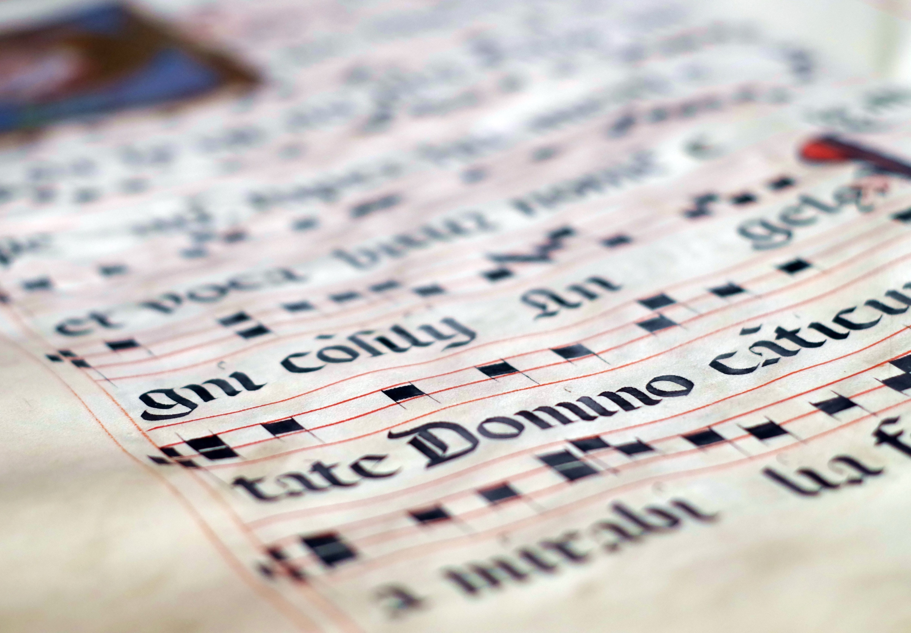

^{„Chwała na wysokości Bogu”}

Slide 3

Każdy naród ma swój hymn.
Hymnem Polski jest Mazurek Dąbrowskiego. Odśpiewajmy go wspólnie…
1

Slide 4
1. Jeszcze Polska nie zginęła,
Kiedy my żyjemy.
Co nam obca przemoc wzięła,
Szablą odbierzemy.
ref. Marsz, marsz, Dąbrowski,
Z ziemi włoskiej do Polski.
Za twoim przewodem
Złączym się z narodem.
2. Przejdziem Wisłę, przejdziem Wartę,
Będziem Polakami.
Dał nam przykład Bonaparte,
Jak zwyciężać mamy.
3. Jak Czarniecki do Poznania
Po szwedzkim zaborze,
Dla ojczyzny ratowania
Wrócim się przez morze.
4. Już tam ojciec do swej Basi
Mówi zapłakany –
Słuchaj jeno, pono nasi
Biją w tarabany.
2

Slide 5

Zaśpiewaliśmy najważniejszą pieśń dla Polaków.
Jak wyglądała nasza postawa?
Jak zachowywaliśmy się podczas hymnu?
3

Slide 6
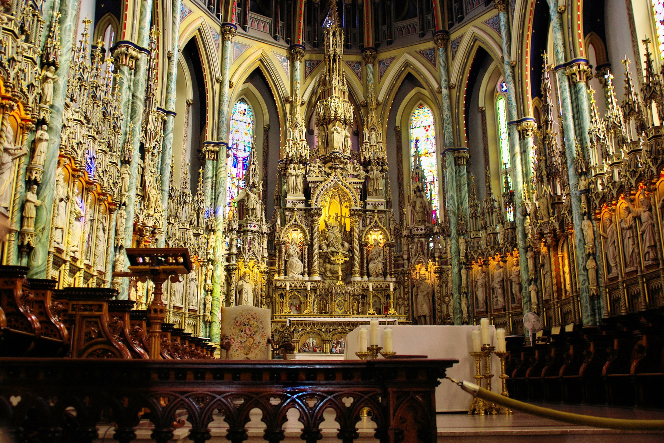
W Liturgii jest również miejsce na hymn – bardzo wyjątkowy. Jest nim pieśń „Chwała na wysokości Bogu”.
4

Slide 7
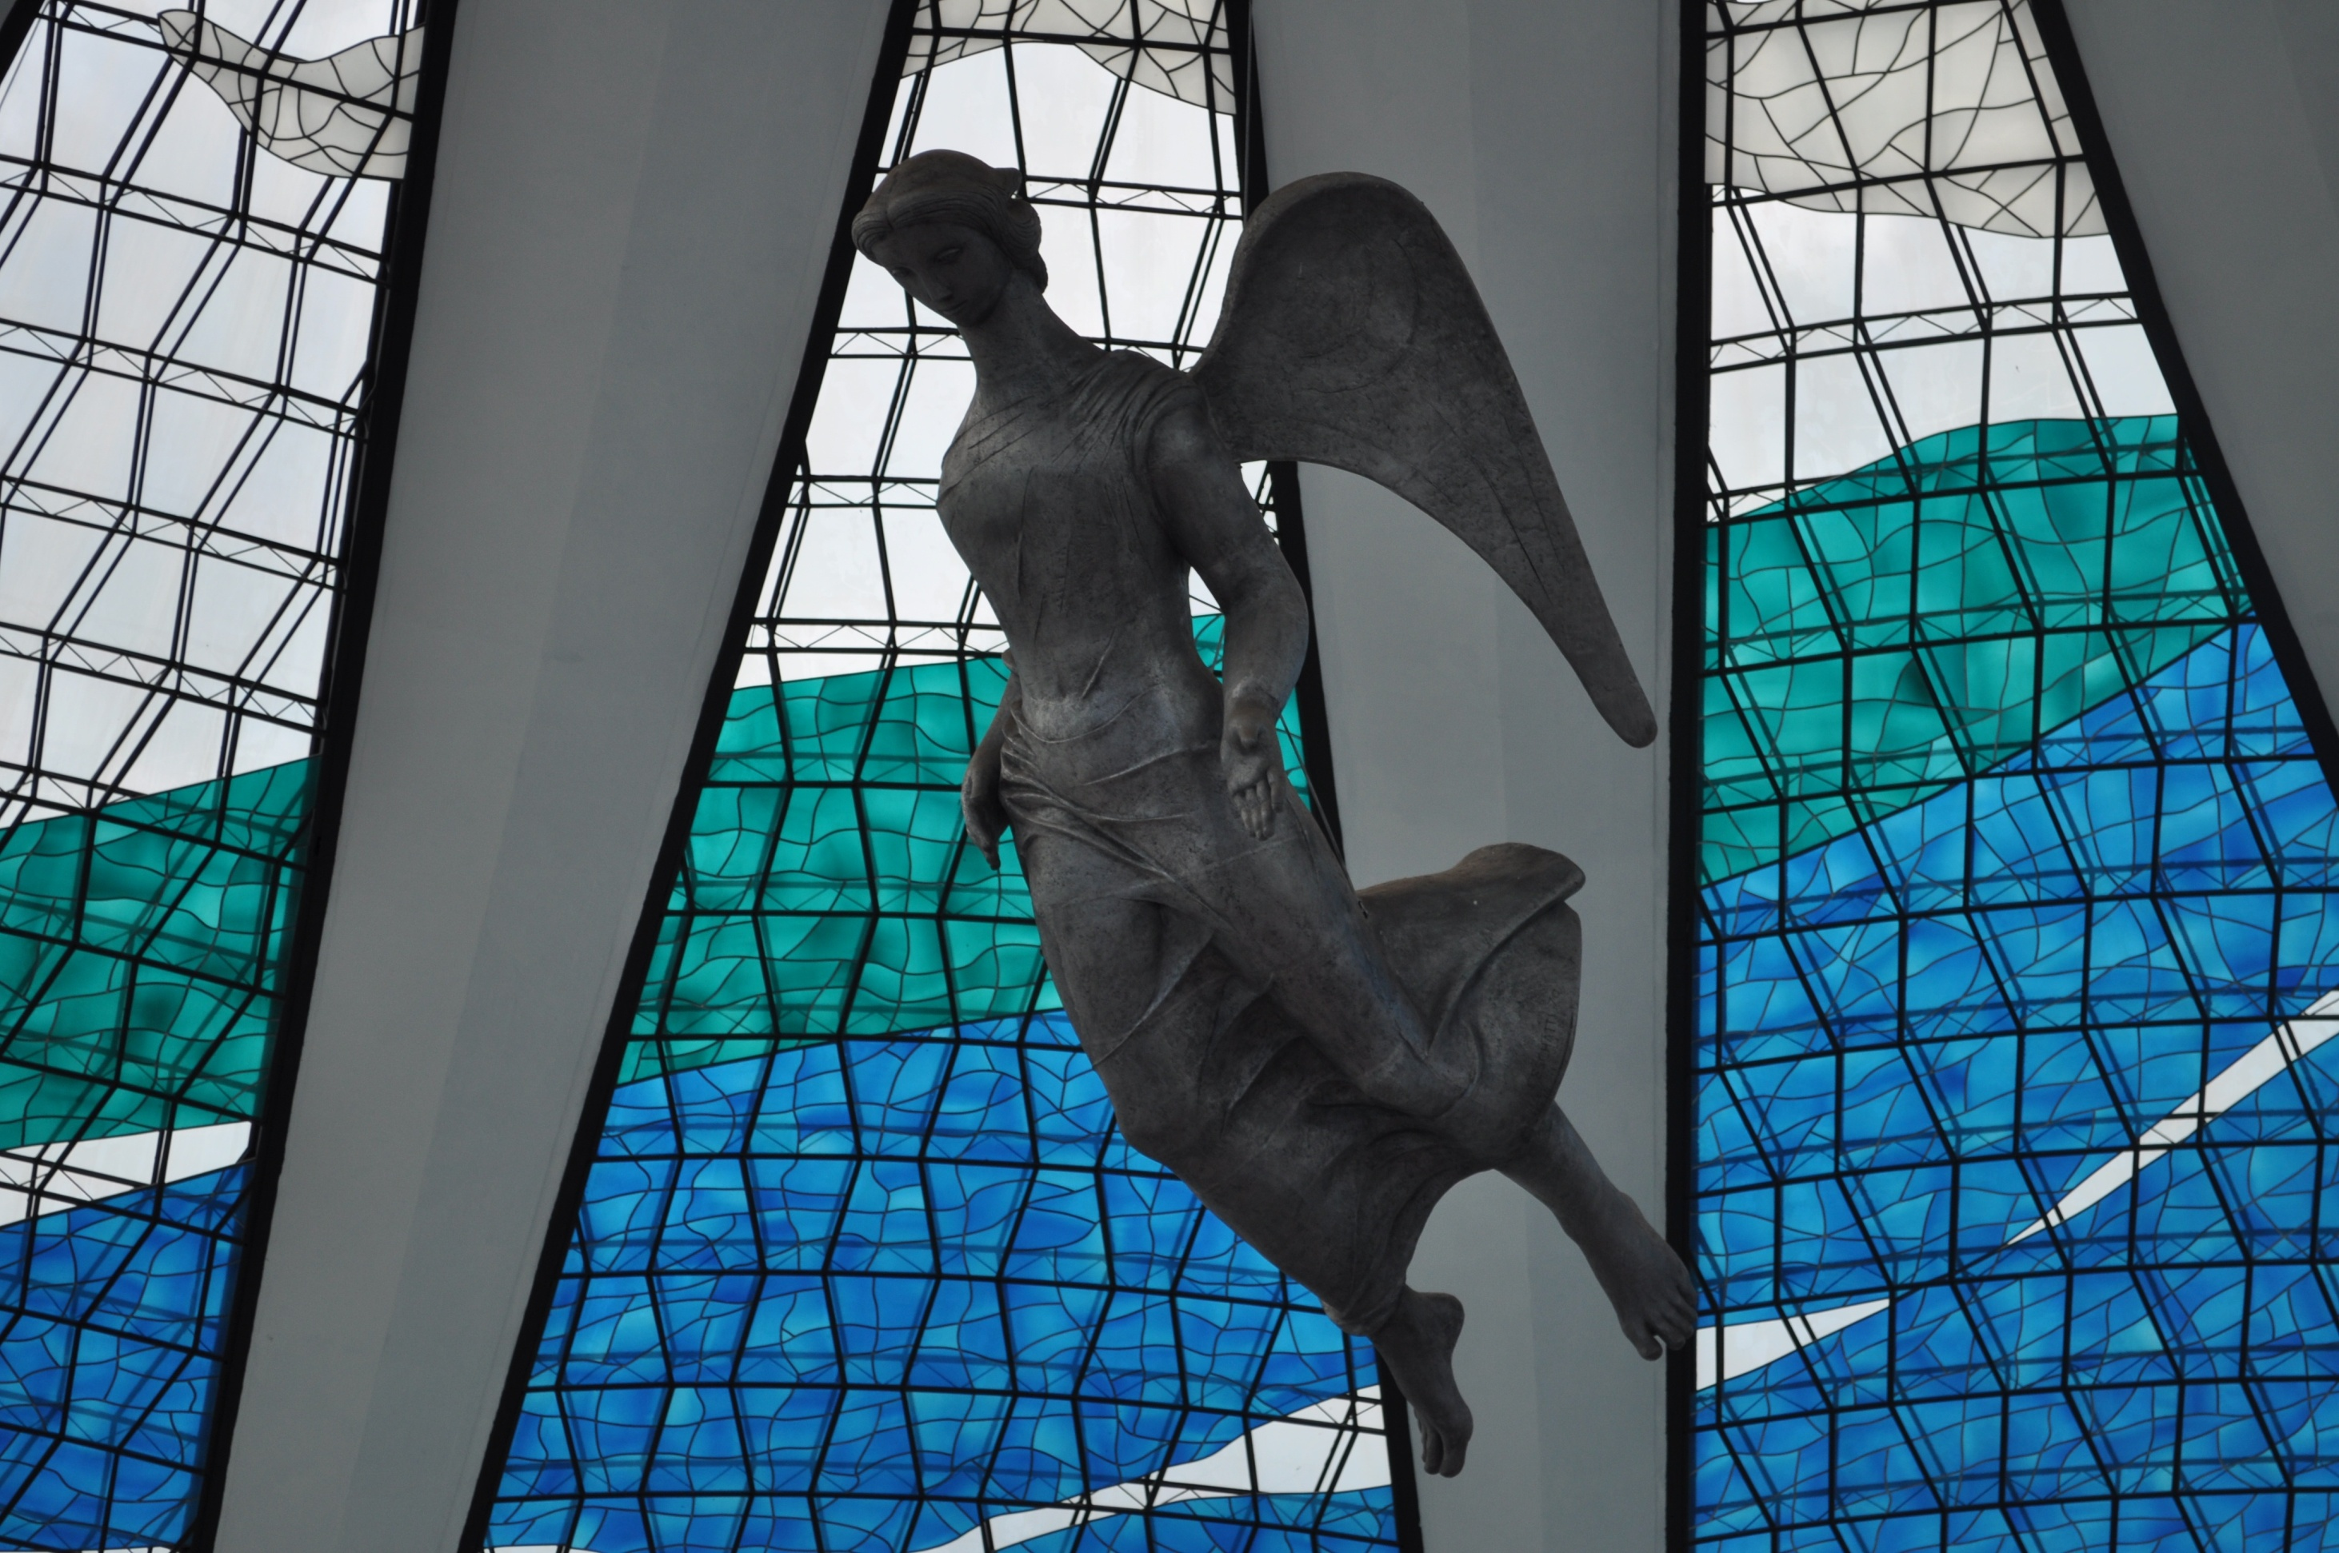
Chwała na wysokości Bogu, a na ziemi pokój ludziom dobrej woli. Chwalimy Cię. Błogosławimy Cię. Wielbimy Cię. Wysławiamy Cię. Dzięki Ci składamy, bo wielka jest chwała Twoja. Panie Boże, Królu nieba, Boże Ojcze wszechmogący. Panie, Synu Jednorodzony,
Jezu Chryste. Panie Boże, Baranku Boży, Synu Ojca. Który gładzisz grzechy świata, zmiłuj się nad nami. Który gładzisz grzechy świata, przyjm błaganie nasze. Który siedzisz po prawicy Ojca, zmiłuj się nad nami. Albowiem tylko Tyś jest święty. Tylko Tyś jest Panem. Tylko Tyś Najwyższy, Jezu Chryste. Z Duchem Świętym w chwale Boga Ojca. Amen.
5

Slide 8
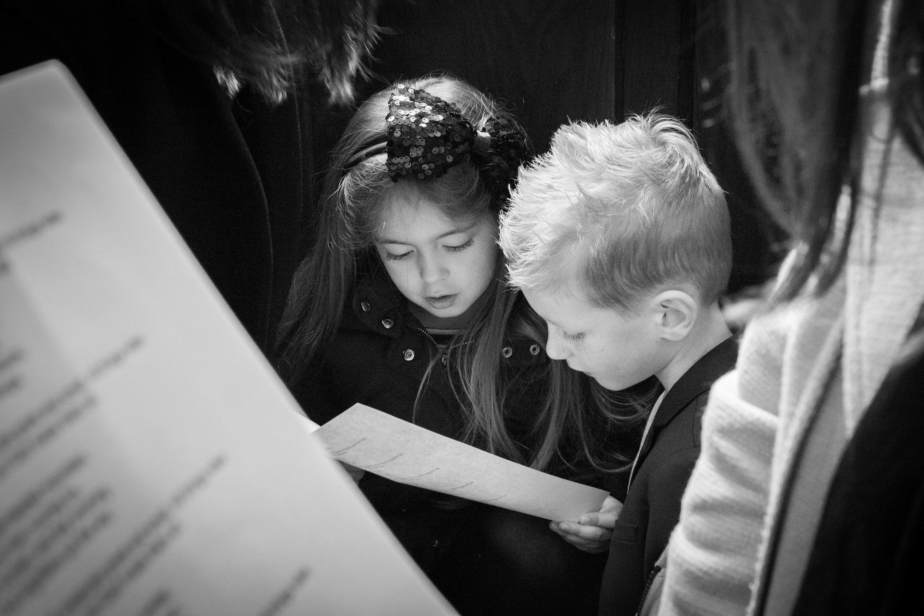
Słowo chwała – gloria rozpoczyna hymn „Chwała na wysokości Bogu”.
Wykonując go należy pamiętać o kilku ważnych zasadach:
6

Slide 9

Hymn powinno się śpiewać w postawie stojącej.
Hymnu nie powinno się zastępować żadnym innym tekstem, nawet najpiękniejszym na świecie.
Wypowiadając słowa „Jezu Chryste” powinniśmy skłonić głowę.
Chrześcijanin powinien znać hymn „Chwała na wysokości Bogu”.
7

Slide 10
^{BIBLIOGRAFIA}
Przyjmujemy Pana Jezusa. Podręcznik dla klasy trzeciej szkoły podstawowej, red. ks. prof. J. Szpet, D. Jackowiak. Wydawnictwo Święty Wojciech, Poznań 2013, s. 82-83.
Przyjmujemy Pana Jezusa. Poradnik metodyczny. Trzecia klasa szkoły podstawowej, red. ks. prof. J. Szpet, D. Jackowiak. Wydawnictwo Święty Wojciech, Poznań 2013,
s. 146-149.
Mszał Rzymski dla diecezji polskich, Pallotinum, Poznań 2009, s. 11*.
^{FOTOGRAFIE}
^{pixabay.com}
8

